Slide 1
«КУЛЬТОВЫЕ ПАМЯТНИКИ И ДОСТОПРИМИЧАТЕЛЬНОСТИ БЕРЕСТОВИЦКОГО РАЙОНА»

Slide 2
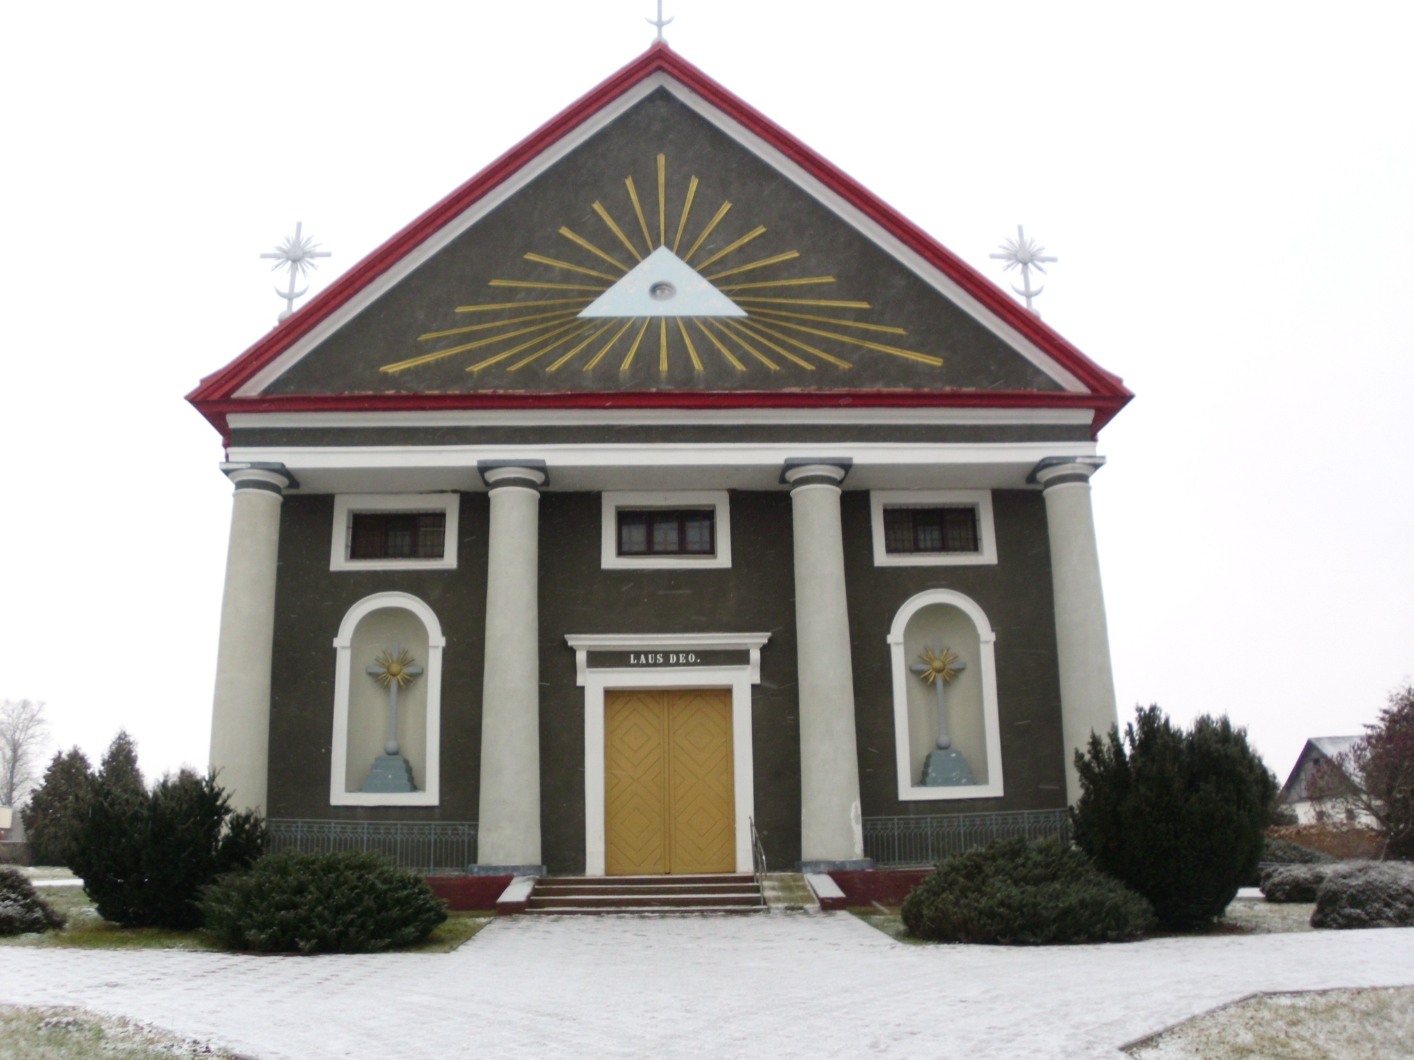
д. Большие Эйсмонты
Костёл
Яна Непомука

Slide 3
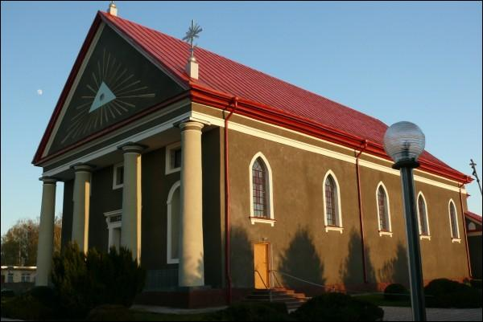
Костёл Яна Непомука
д. Большие Эйсмонты

Slide 4
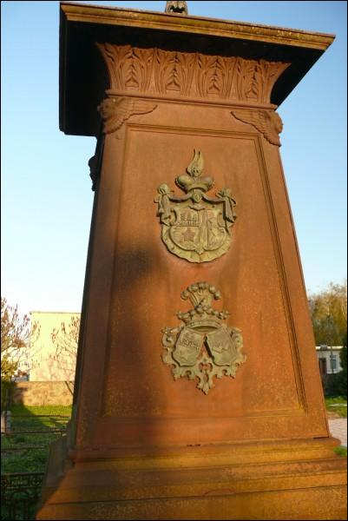
Костёл Яна Непомука

Slide 5
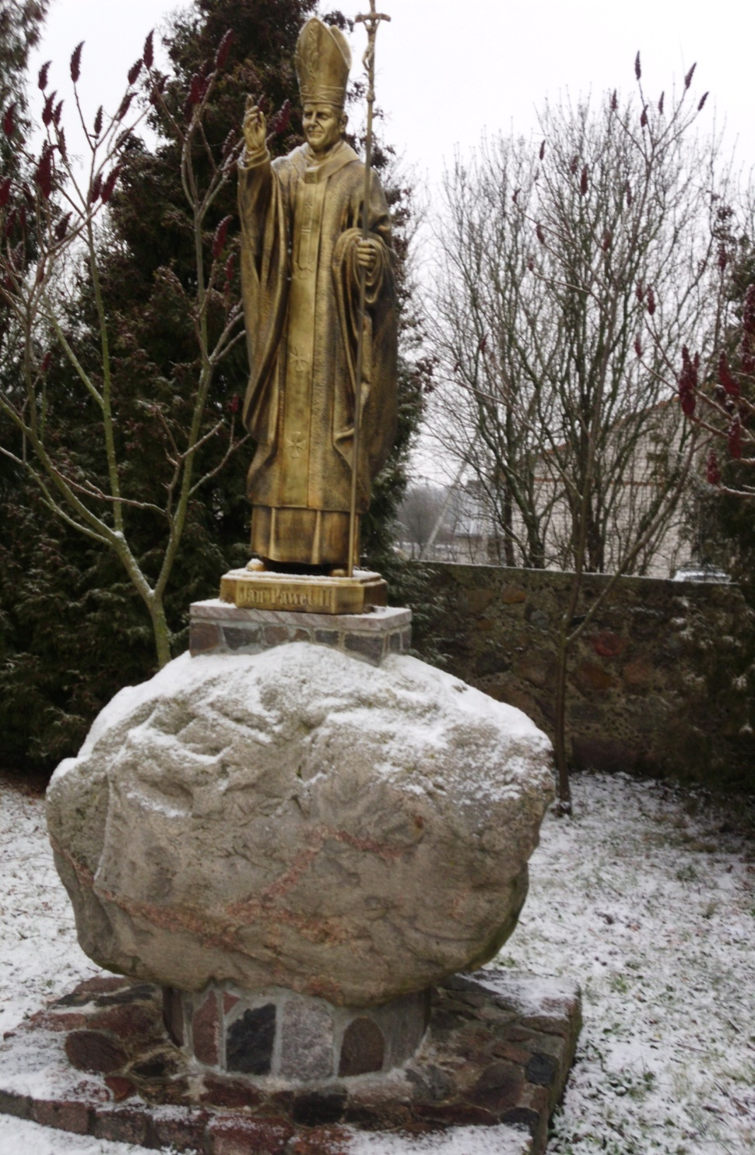
Костёл Яна Непомука

Slide 6
Церковь в честь Рождества Пресвятой Богородицы
аг. Массоляны

Slide 7
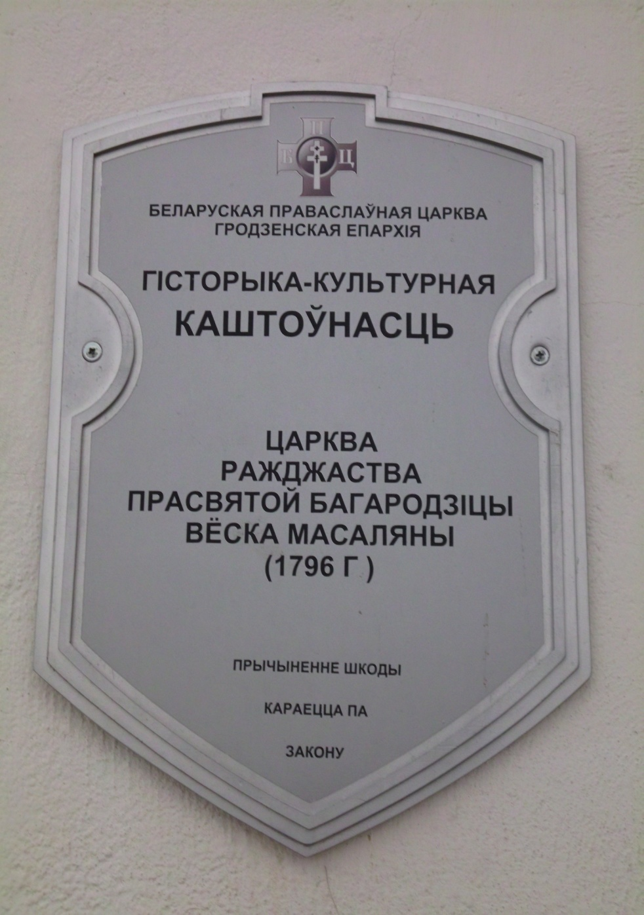
Церковь в честь Рождества Пресвятой Богородицы
аг. Массоляны

Slide 8
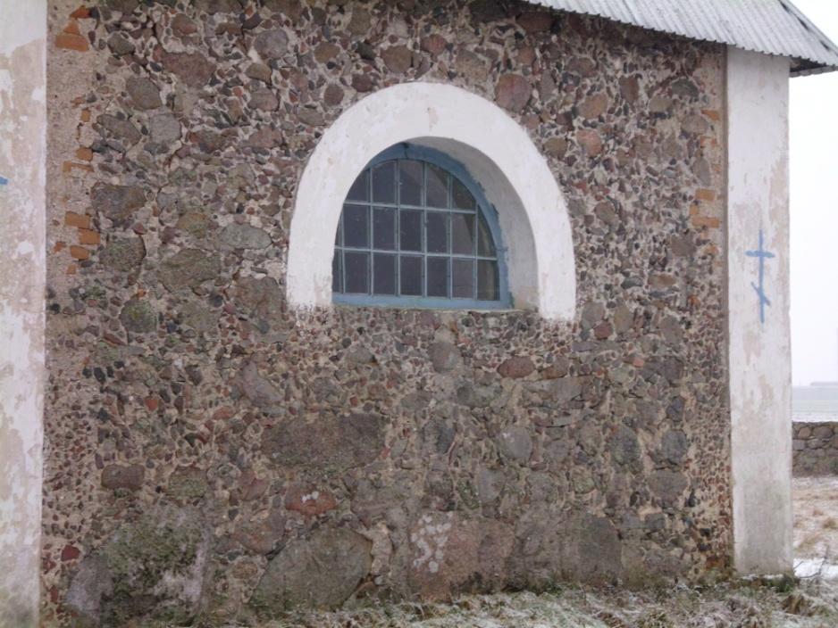
Каплица

Slide 9
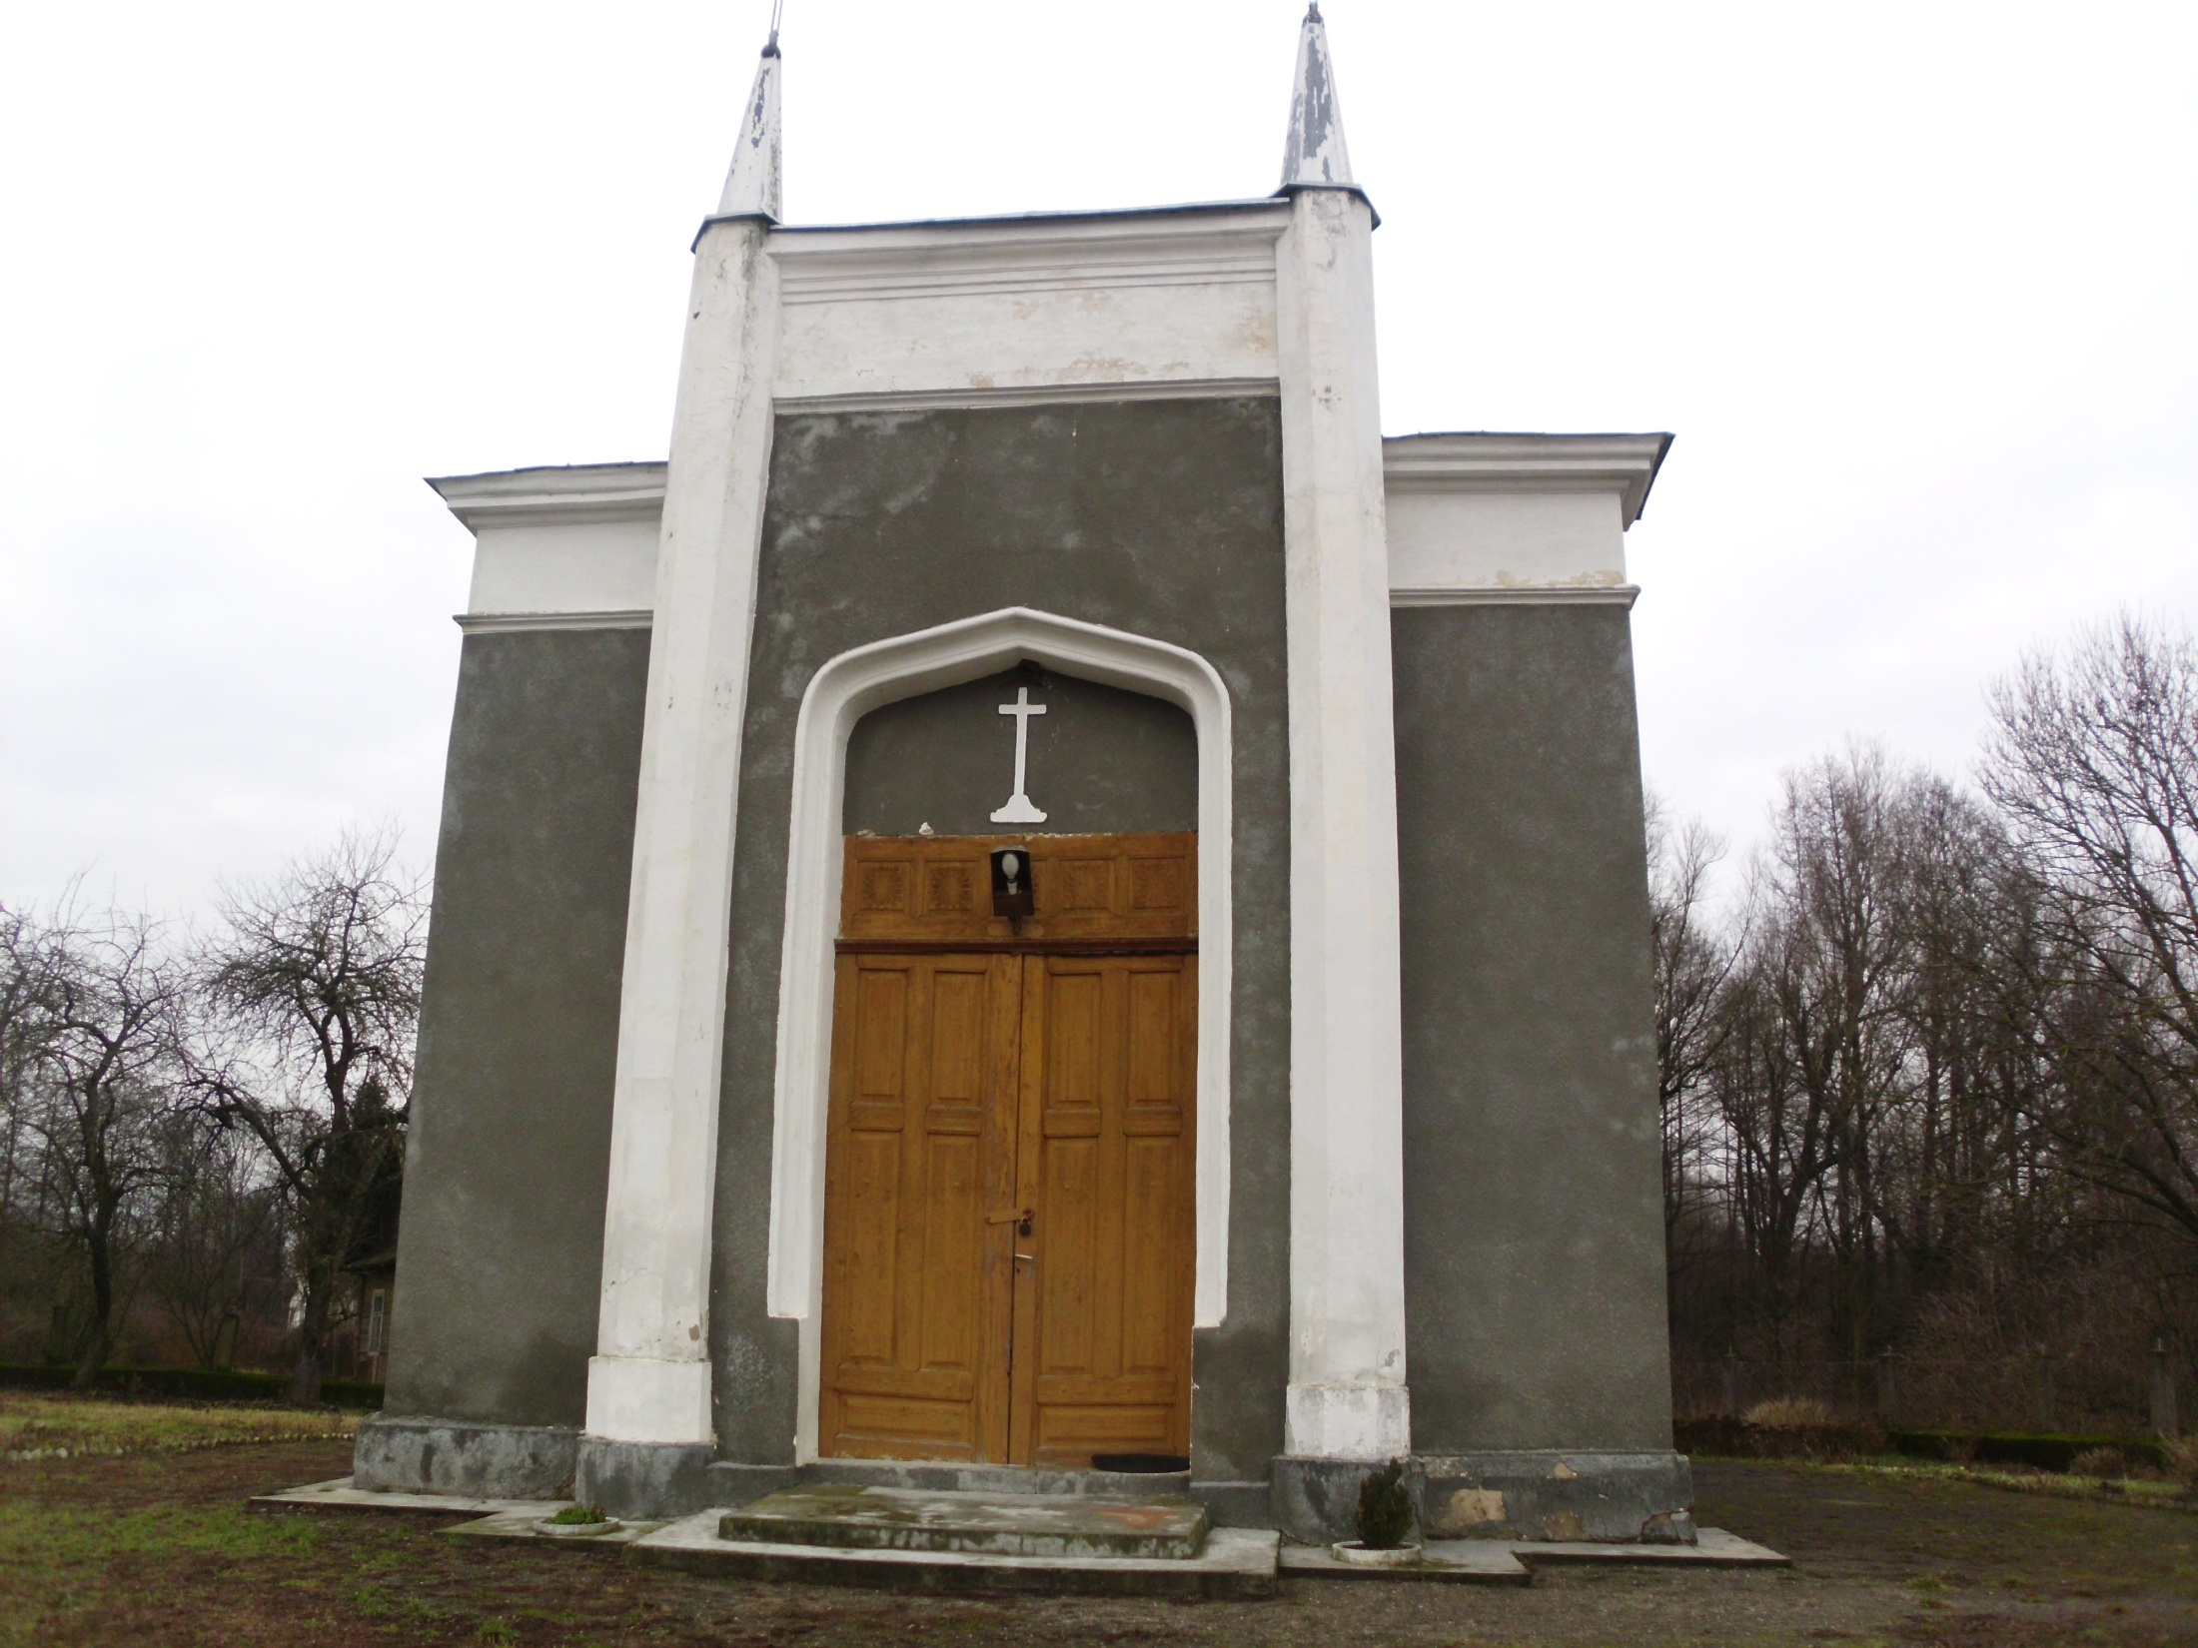
Каплица Вознесения Пресвятой Девы Марии
аг. Массоляны

Slide 10
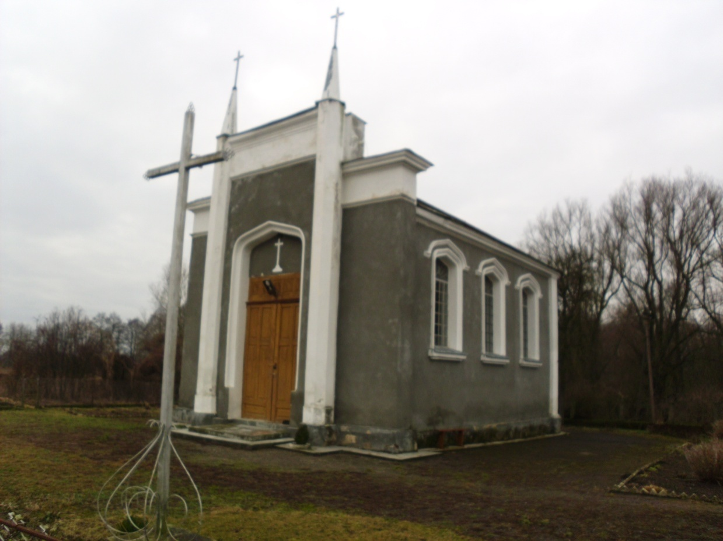
Каплица Вознесения Пресвятой Девы Марии
аг. Массоляны

Slide 11
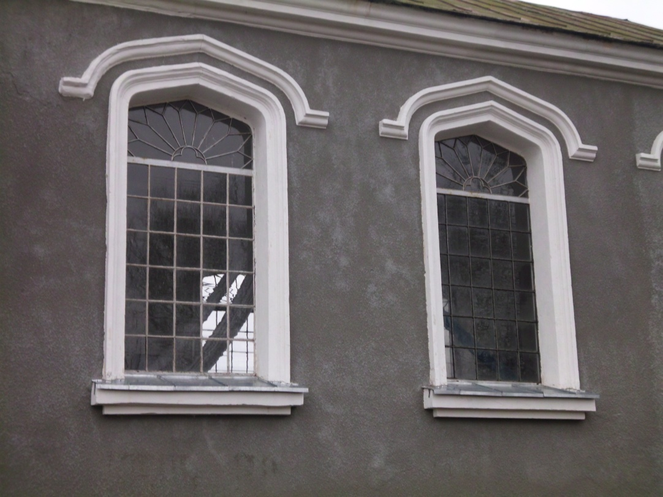
Каплица Вознесения Пресвятой Девы Марии
аг. Массоляны

Slide 12
Церковь в честь Вознесения Пресвятой Богородицы д. Гольни

Slide 13
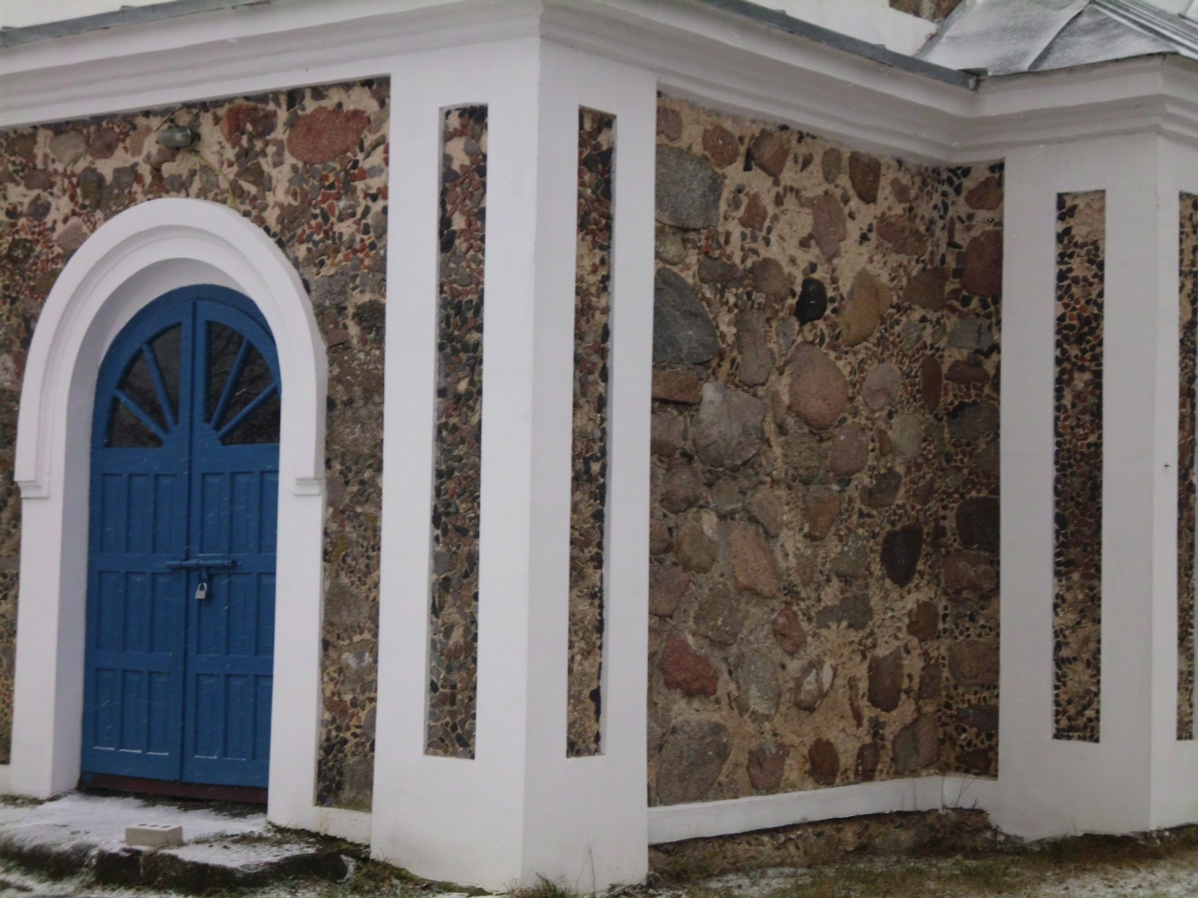
Церковь в честь Вознесения Пресвятой Богородицы
д. Гольни

Slide 14
Церковь в честь Вознесения Пресвятой Богородицы д. Гольни

Slide 15
Свято-Покровская церковь в д. Олекшицы

Slide 16
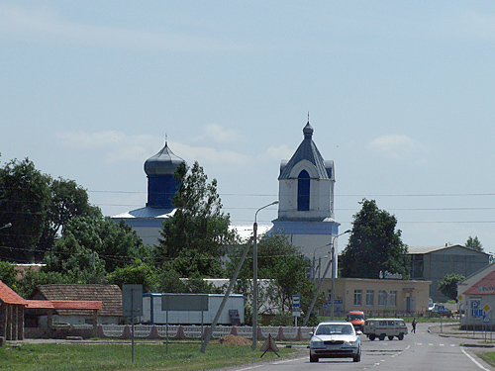
Свято-Покровская церковь
аг. Олекшицы

Slide 17
Церковь имени Святого великомученика Димитрия Салунского аг. Малая Берестовица

Slide 18
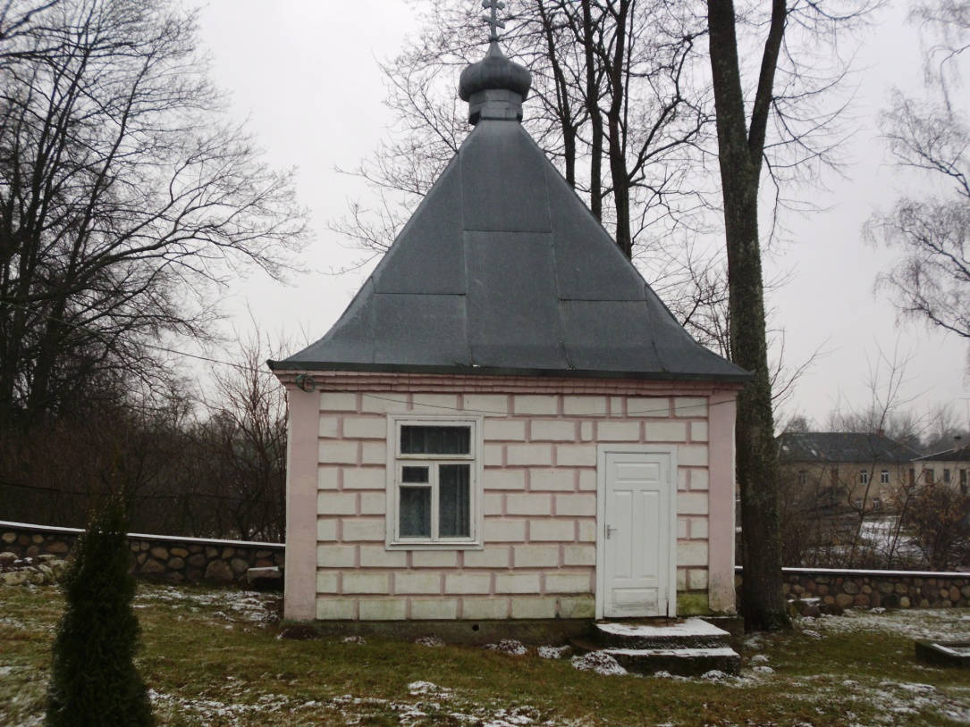
Церковь имени святого великомученика Димитрия Салунского
аг. Малая Берестовица

Slide 19
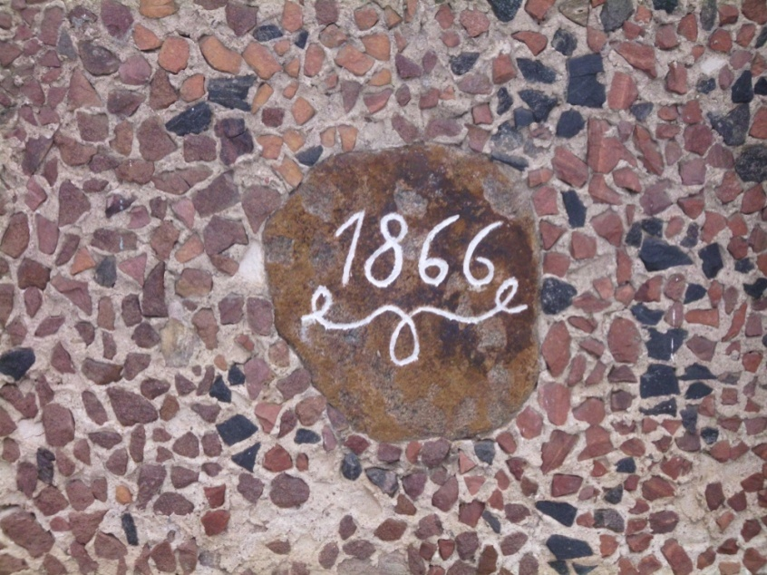
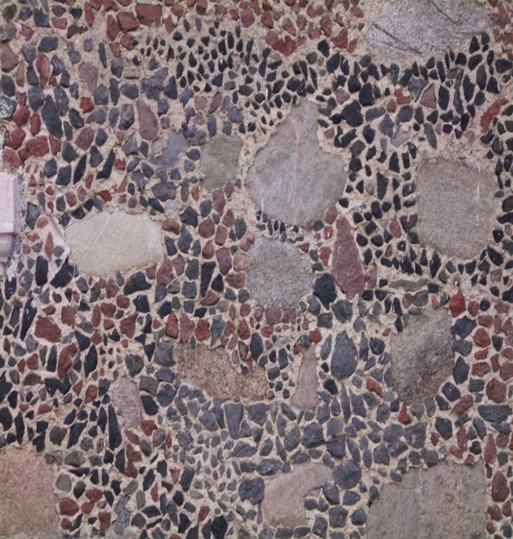
Церковь имени Святого великомученика Димитрия Салунского

Slide 20
Костел святого Антония Падуанского аг. Малая Берестовица

Slide 21
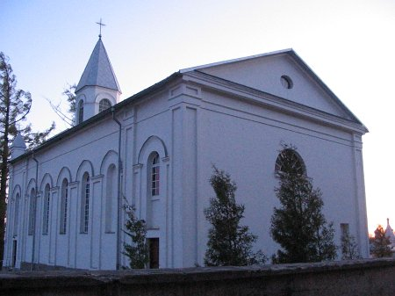
Костел святого Антония Падуанского аг. Малая Берестовица

Slide 22
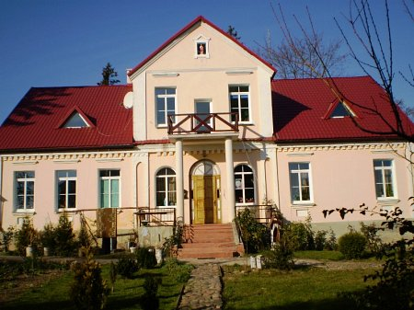
Костёл Преображения Господнего

Slide 23
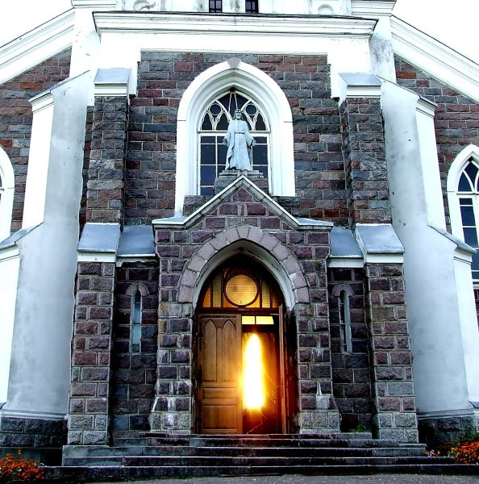
Костёл Преображения Господнего
г.п. Большая Берестовица

Slide 24
Костёл Пресвятой Девы Марии (Кармелитов костёл)

Slide 25
Костёл Пресвятой Девы Марии (Кармелитов костёл)

Slide 28
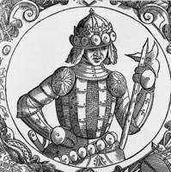
Ян Король Ходкевич
Александр Ягелончик

Slide 29
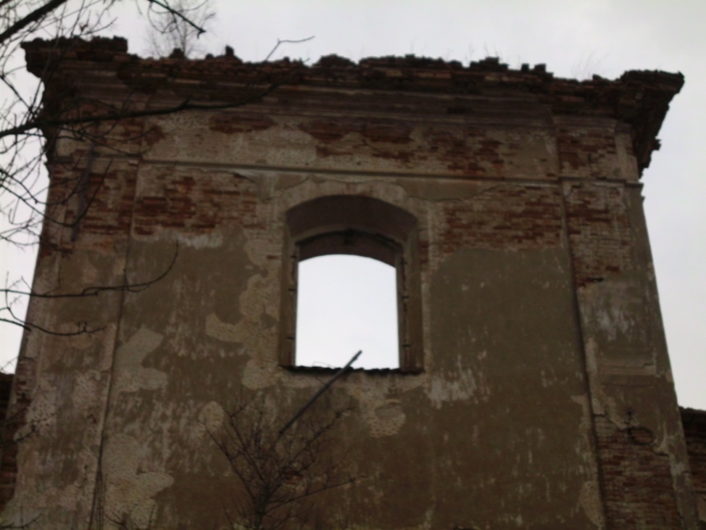
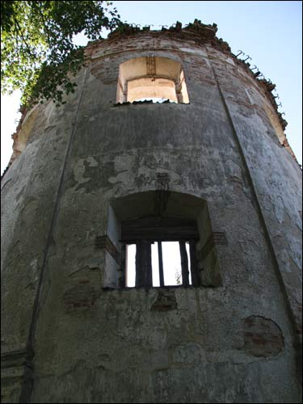

Slide 30
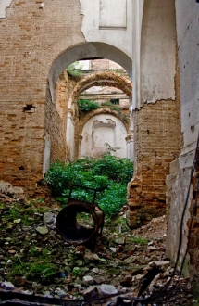

Slide 31
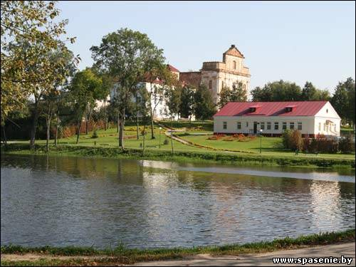

Slide 32
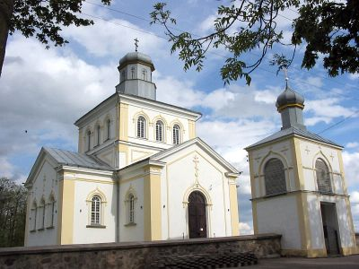
Свято-Николаевская церковь
г.п. Большая Берестовица

Slide 33
Свято-Николаевская церковь

